Slide 2

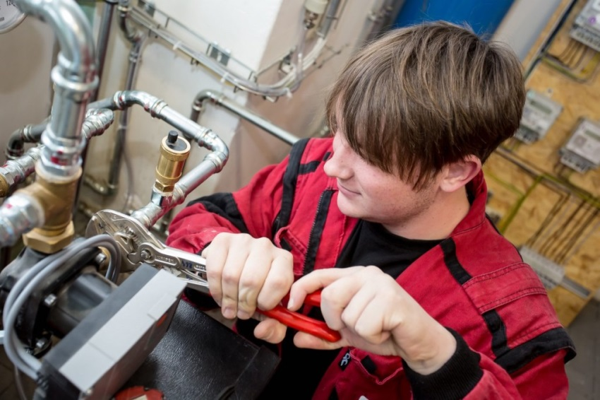
PRAKTICKÉ ZKUŠENOSTI ŠKOLY ZAPOJENÉ DO PROJEKTU MOV

Slide 3

Střední škola polytechnická Olomouc je zapojena v rámci pracovní skupiny pro obory :
36-52-H/01 Instalatér
39-41-L/02 Mechanik instalatérských a elektrotechnických zařízení

Slide 4


Činnost pracovní skupiny:
1. Aktualizace stávajících RVP
Pracovní skupina se podrobně seznámila s návrhem aktualizace RVP u výše zmíněných oborů. Členové pracovní skupiny předložený návrh inovace doplnili a upravili jednak formou vzájemných jednáních na pracovních skupinách, tak i formou elektronické komunikace.

Slide 5


2.Širší společný základ stavební
Je vytvořený z širšího společného základu technického. Členové pracovní skupiny se vyjádřili zda obsahuje relevantní výsledky učení a navrhli doplnění.

Slide 6


3. Užší společný základ
Vychází z širšího společného základu, ale zaměřuje se na konkrétnější odborné dovednosti. Členové pracovní skupiny porovnávali připravené obsahové okruhy a výsledky učení k nim přiřazené u oborů Instalatér a MIEZ a stanovili dovednosti absolventa na konci studia u těchto oborů průřezově (co mají žáci na konci vzdělávání umět).

Slide 7


4. Schéma pokrytí vzdělávacího programu moduly
Na základě obsahových okruhů a výsledků vzdělávání z užšího i z širšího společného základu členové pracovní skupiny po vzájemných konzultacích provedli pokrytí průběhu výuky v 1. – 3. ročníku oboru instalatér.

Slide 8


5. Tvorba modulů
Na základě širšího a užšího společného základu a pokrytí vzdělávacího programu moduly členové pracovní skupiny vypracovali v první fázi 3 verze tzv. rodných listů modulů. V současnosti se vypracovávají další (postupně budou vypracovány rodné listy pro celý vzdělávací program).

Slide 9


6. Tvorba komplexních úloh
Vztahuje se k modulům a je to vlastně výstup pro ověření výsledků vzdělávání. Může mít různou podobu (např. schéma, nákres, výrobek).
Členové pracovní skupiny připravují návrh anotace v rámci rodného listu komplexní úlohy.

Slide 10


Rodný list komplexní úlohy obsahuje:
název úlohy,
vazba na modul,
kategorie vzdělávání,
časová náročnost,
stručný popis,
očekávané výsledky učení (montuje, spojuje, utěsňuje apod.),
způsob realizace (učebna, dílna apod.)
pomůcky
kritéria hodnocení (dodržení zásad správné montáže …).

Slide 11


Výhody účasti v projektu:
aktivní přístup škol k aktualizacím RVP,
sdílení a výměna informací a názorů s kolegy z jiných škol,
možnost konzultace výstupů s odborníky z praxe.

Slide 12

Děkuji za pozornost v Olomouci 14. 5. 2018
Národní ústav pro vzdělávání
modernizace odborného vzdělávání
www.projektmov.cz

Slide 13
Projekt Modernizace odborného vzdělávání (MOV) rozvíjí kvalitu odborného vzdělávání
a podporuje uplatnitelnost absolventů na trhu práce. Je financován z Evropských strukturálních
a investičních fondů a jeho realizaci zajišťuje Národní ústav pro vzdělávání.

